Slide 1
Projeto de PTI/PTR
Grupo 04
Tiago Correia 45680
Núria Santos 48305
Mykhaylo Levytskyy 49994
Rui Pereira 51623
Tiago Sousa 51648
Daniel Gomes 51649
Sandro Lopes 51810

Slide 2
Objetivo
No âmbito das cadeiras de PGP, PTI e PTR, iremos criar um sistema de
gestão de trabalhos de grupo em ambiente universitário. Este será principalmente
usado nas instituições da Universidade de Lisboa e terá funções semelhantes ao Moodle.

Slide 3
Requisitos
Requisitos funcionais
Principais
Administradores do Sistema:
RF-1: Possibilidade de importação de dados em ficheiros .txt Os admins irão assegurar a existência de dados de:
RF-2: Alunos
RF-3: Unidades curriculares
RF-4: Turmas
RF-5: Professores
RF-6: Grupos
RF-7: Mensagens
RF-8: Posts de fóruns
RF-9: Pontuações de alunos
RF-10: Etapas de projetos
RF-11: Regras de constituição de grupos

Slide 4
Requisitos
Requisitos funcionais
Principais
Professores:
RF-12: Definição de regras para a constituição de grupos para os projetos das suas unidades curriculares
RF-13: Estipular as etapas para os projetos, com objetivos, entregáveis, e prazos
RF-14: Consultar os documentos e outros artefactos que vão sendo produzidos por cada grupo em cada projeto
RF-15: Responder a dúvidas dos grupos e dar feedback sobre o que cada grupo entrega em cada etapa

Slide 5
Requisitos
Requisitos funcionais
Principais
Alunos:
RF-16: Criar grupo
RF-17: Entrar num grupo
RF-18: Comunicar entre si ou com o professor através de mensagens (chat)
RF-19: Guardar documentos e outros artefactos na área de trabalho do grupo a que pertence
RF-20: Sugerir períodos para todos os membros se reunirem ou aceitar um período já sugerido
RF-21: Registar o tempo que dedicam a cada tarefa do projeto
RF-22: Atribuir pontuações às prestações dos colegas no final do trabalho de grupo

Slide 6
Requisitos
Requisitos funcionais
Principais
Alunos:
RF-23: Acesso à página da disciplina (fóruns, etapas do projeto, contacto com o professor).

Slide 7
Requisitos
Requisitos funcionais
Complementares
Professores:
RF-24: Publicar as informações da cadeira na página da disciplina e outras informações adicionais (usando o fórum da disciplina)
Alunos:
RF-25: Ver os perfis de outros alunos (ex: ver as pontuações e comentários de projetos passados)
RF-26: Opção de gerar um grupo aleatório
RF-27: Agendar uma hora para submissão automática do trabalho

Slide 8
Requisitos
Requisitos funcionais
Complementares
Alunos:
RF-28: Ver a lista de tarefas e o seu estado
RF-29: Criar ou eliminar uma tarefa
RF-30: Auto-nomear-se como responsável por uma tarefa específica
RF-31: Registar uma tarefa como concluída
RF-32: Comunicar com os vários membros do grupo através de um chat de grupo
RF-33: Marcar um horário pessoal com o professor.

Slide 9
Requisitos
Requisitos não funcionais
Escalabilidade
RNF-1: O Sistema tem que funcionar da mesma forma independentemente do número de utilizadores que usa simultaneamente.
Manutenção
RNF-2: O sistema tem que ser modular de forma a facilitar a adição e remoção de hardware.
Desempenho
RNF-3: O sistema tem que ter respostas rápidas.
RNF-4: Diferentes plataformas/aplicações não devem afetar o desempenho do sistema.

Slide 10
Requisitos
Requisitos não funcionais
Fiabilidade
RNF-5: O sistema tem que armazenar os dados de uma forma fiável.
RNF-6: No caso de falha no hardware, o sistema deve afetar o mínimo possível de desempenho.
RNF-7: Tolerância a falhas catastróficas com duração não superior a um dia, sendo apenas admissível a perda de dados registados nessas últimas 24 horas.
Segurança
RNF-8: O sistema tem que garantir a confidencialidade dos dados.
RNF-9: O sistema não pode permitir o acesso a utilizadores não autorizados.
RNF-10:O sistema tem que encriptar os dados privados de todos os utilizadores.
RNF-11: O sistema tem que ter um mecanismo de defesa para evitar a injeção de scripts.

Slide 11
Tecnologias
Software para o sistema
● ASW (database server, deployment)
Ferramentas de desenvolvimento
Linguagens de Programação:
● Python
● CSS
● HTML
Frameworks/bibliotecas:
● Django
● W3CSS
● Bootstrap
VCS:
● Git

Slide 12
Tecnologias
Ferramentas de desenvolvimento
Edição de código:
● Visual Studio Code
Database Workbench for MySQL/MariaDB
Gestão:
● Microsoft Project

Slide 13
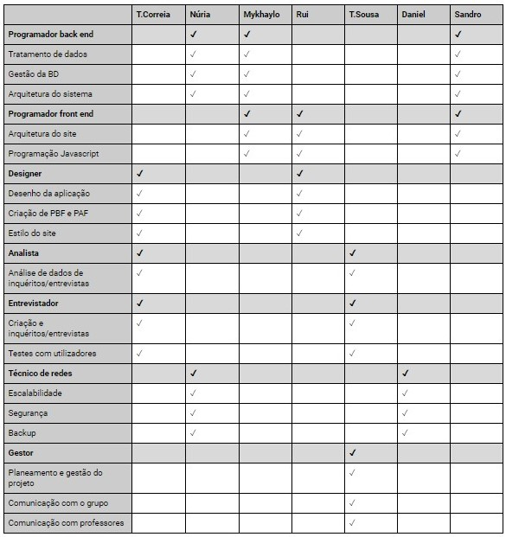
Papéis

Slide 14
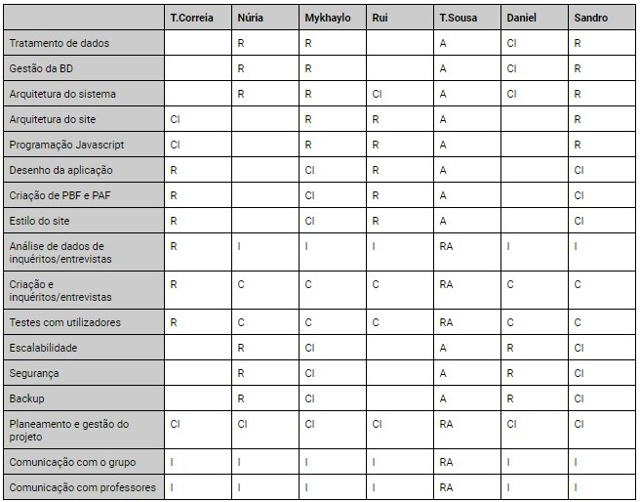
Matriz
RACI

Slide 15
Plano semanal 1
Iteração: 1, Semana 1
Objetivo principal: Iniciar a primeira iteração do projeto. Focar na modelação do sistema e início de algumas implementações técnicas. No fim da semana espera-se ter um conceito geral do desenho da aplicação, ter configurado a base de dados ter iniciado a implementação de pelo menos 3 casos de uso. Estes casos de uso serão:
Admin: inserir dados de um aluno em específico na BD (por input de texto)
Aluno: visualizar notas de cadeiras passadas
Professor: publicar uma mensagem no fórum

Slide 16
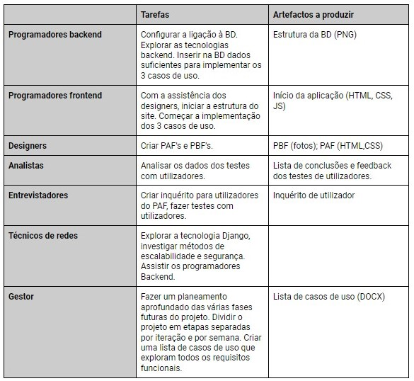

Slide 17
Progresso semanal 1
Iteração: 1, Semana 1
Objetivos cumpridos:
Explorar tecnologias backend
Início da estrutura da BD
Início da estrutura do site
Criar PBF’s e PAF’s
Testes de PBF’s e PAF’s produzidos com utilizadores
Criação da lista de casos de uso principais

Slide 18
Progresso semanal 1
Iteração: 1, Semana 1
Objetivos falhados:
Configurar a ligação à BD
Inserir na BD dados suficientes para implementar os 3 primeiros casos de uso
Implementação frontend dos 3 casos de uso
Analisar os dados dos testes com utilizadores
Concluir a estrutura da BD
Melhorar os work packages

Slide 19
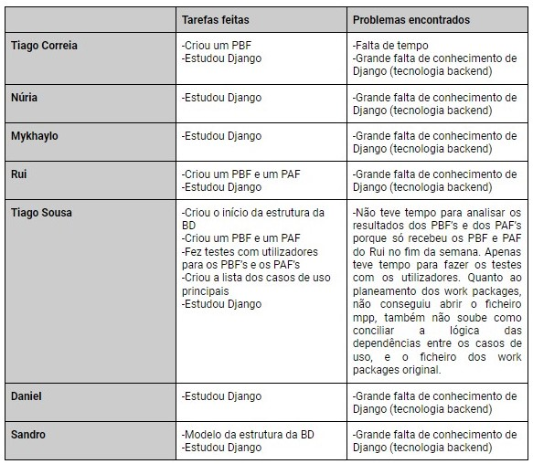
Progresso semanal 1

Slide 20
Casos de uso
Admin:
Importar dados de alunos
Importar dados de cadeiras
Importar dados de turmas
Importar dados de professores
Importar dados de avaliações
Importar dados de grupos

Slide 21
Casos de uso
Aluno:
Criar grupo
Aderir a grupo
Comunicar com professor ou aluno
Enviar documento/submeter projeto
Enviar mensagem no grupo
Guardar ficheiro no grupo
Marcar período de encontro com o grupo
Criar lista de tarefas para o projeto
Atribuir tarefas
Registar tempo de tarefa
Atribuir pontuação a elemento do grupo
Concluir tarefa

Slide 22
Casos de uso
Professor:
Definir regras de constituição de grupos
Definir etapas para projetos
Abrir documento de grupo de alunos
Dar feedback a grupo

Slide 23
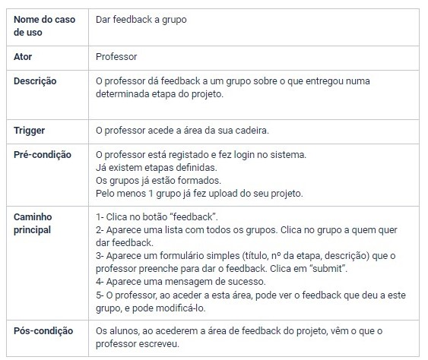
Casos de uso (exemplo)

Slide 24
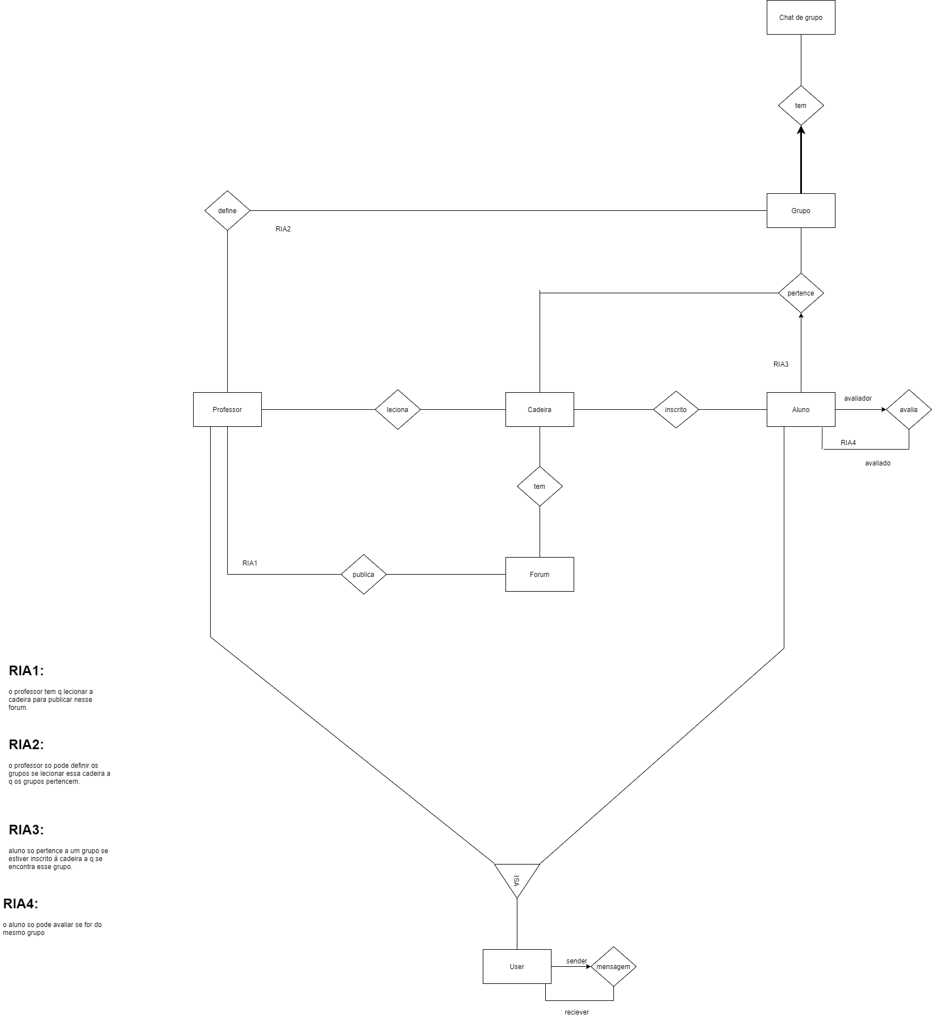
Modelo da BD

Slide 25
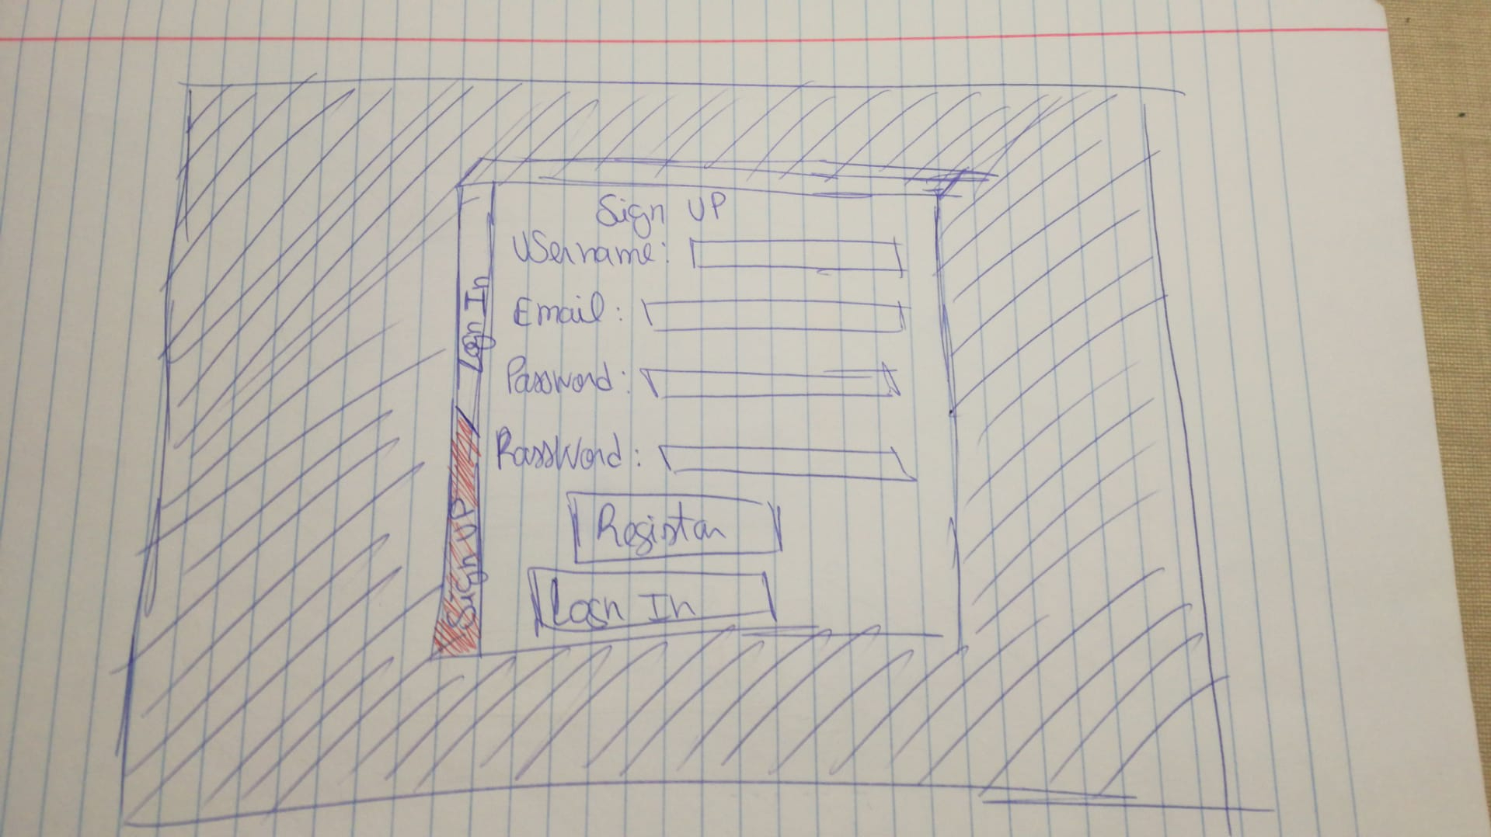
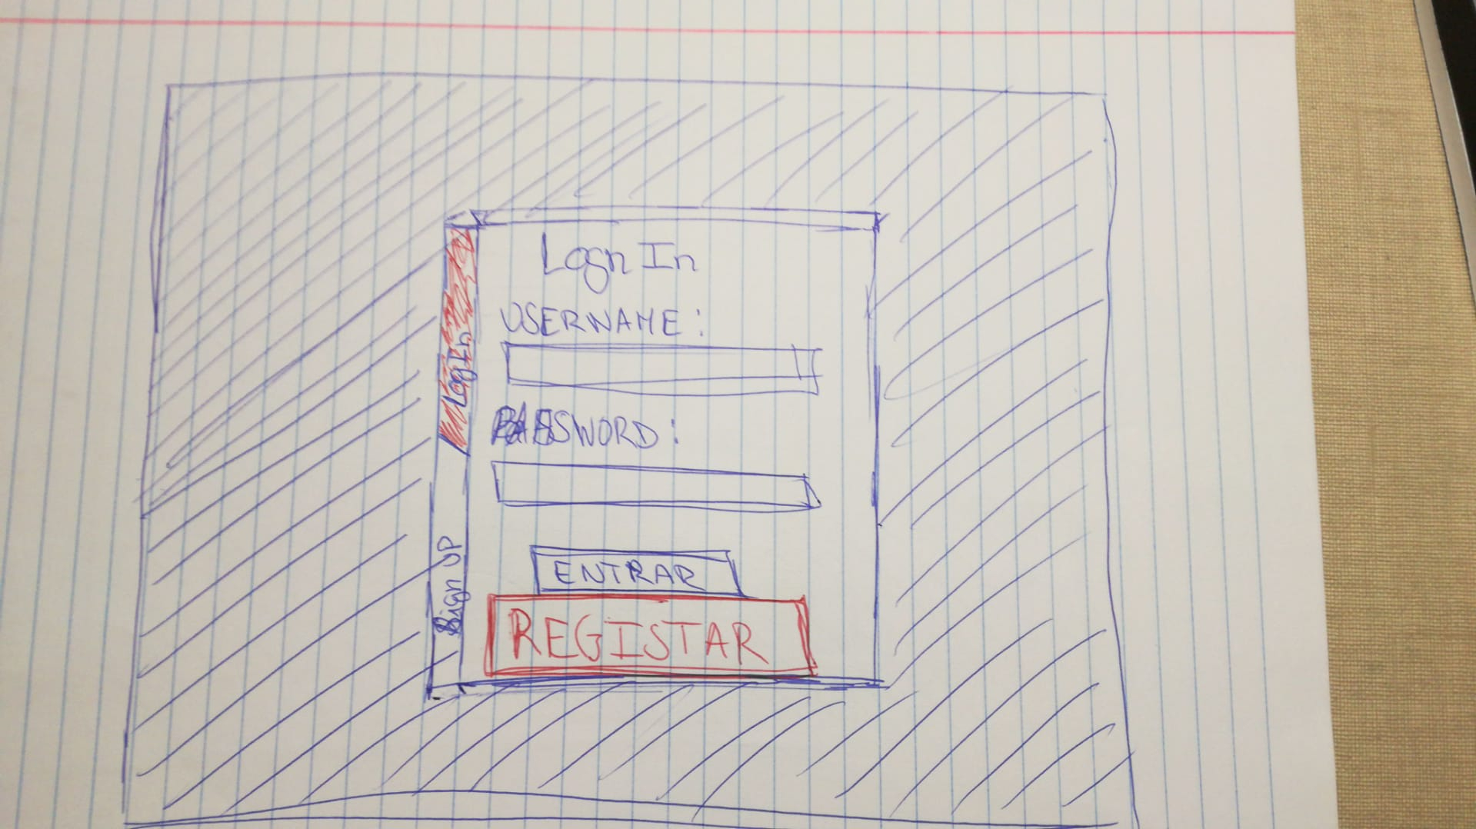
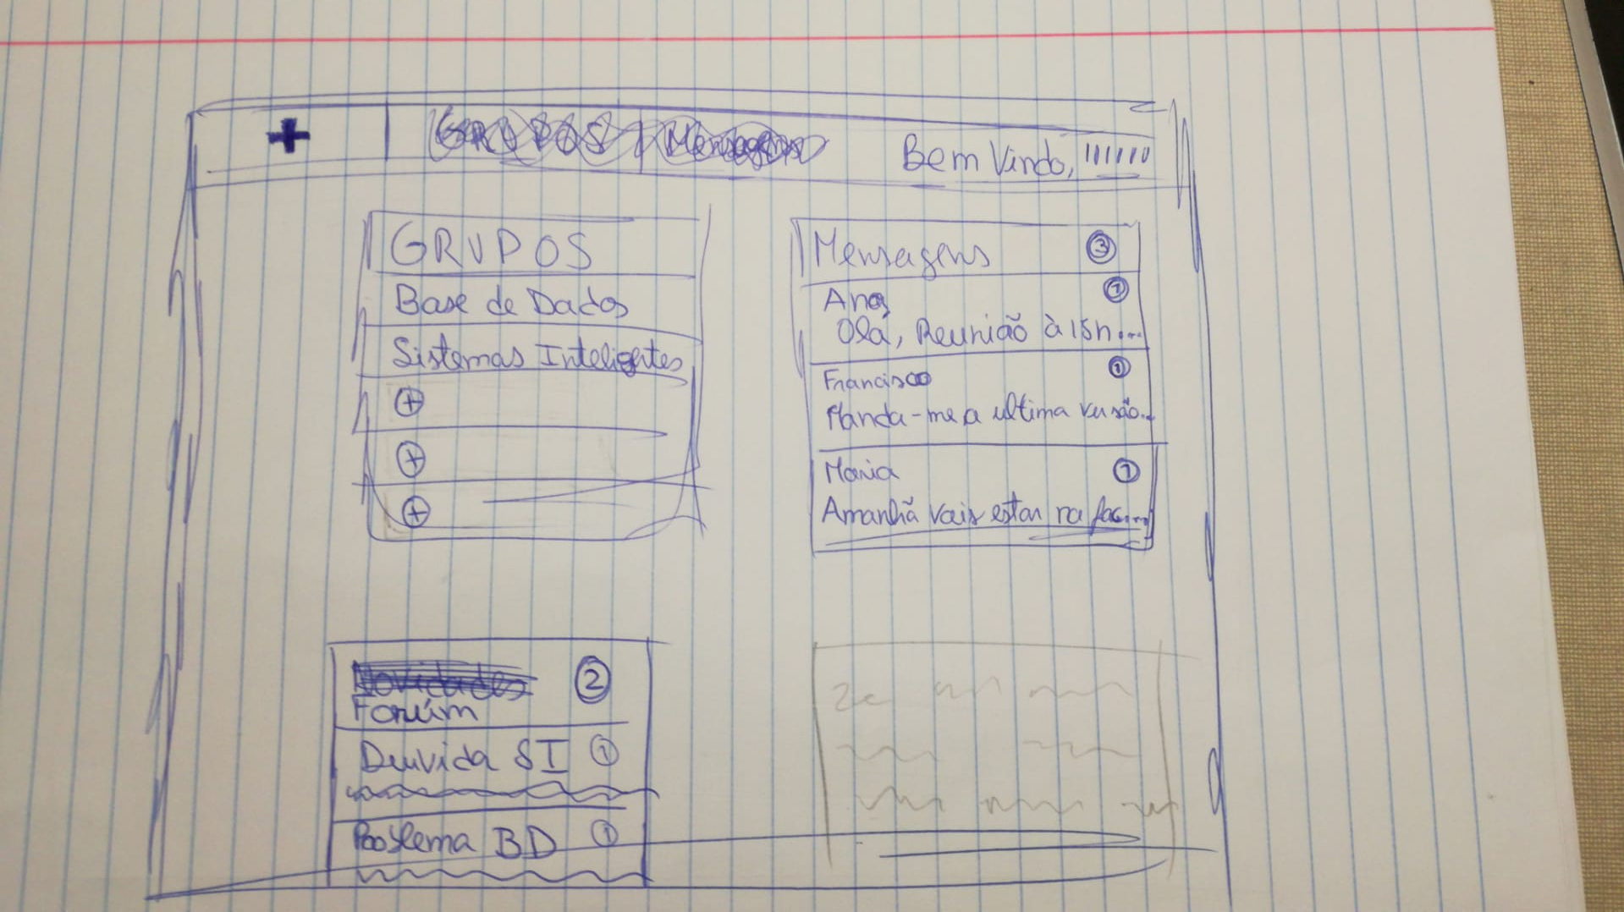
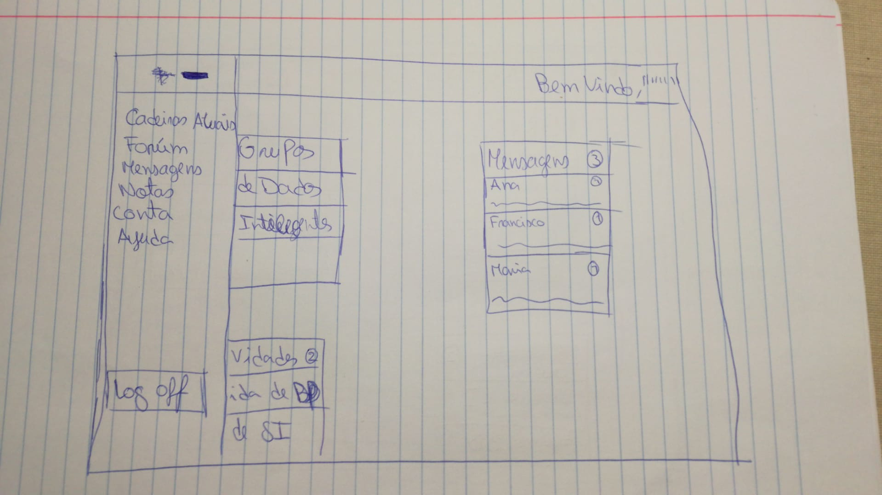
PBF
Rui

Slide 26
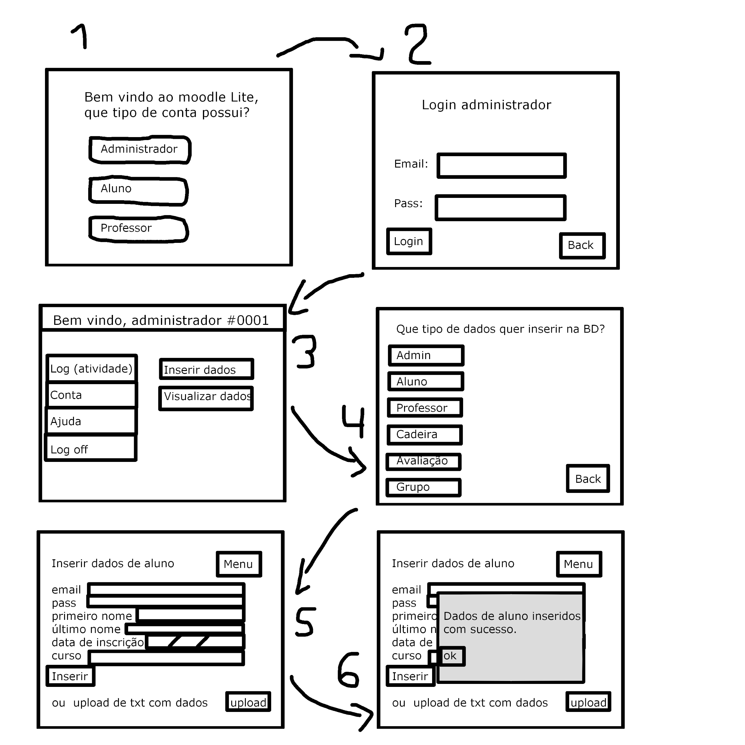
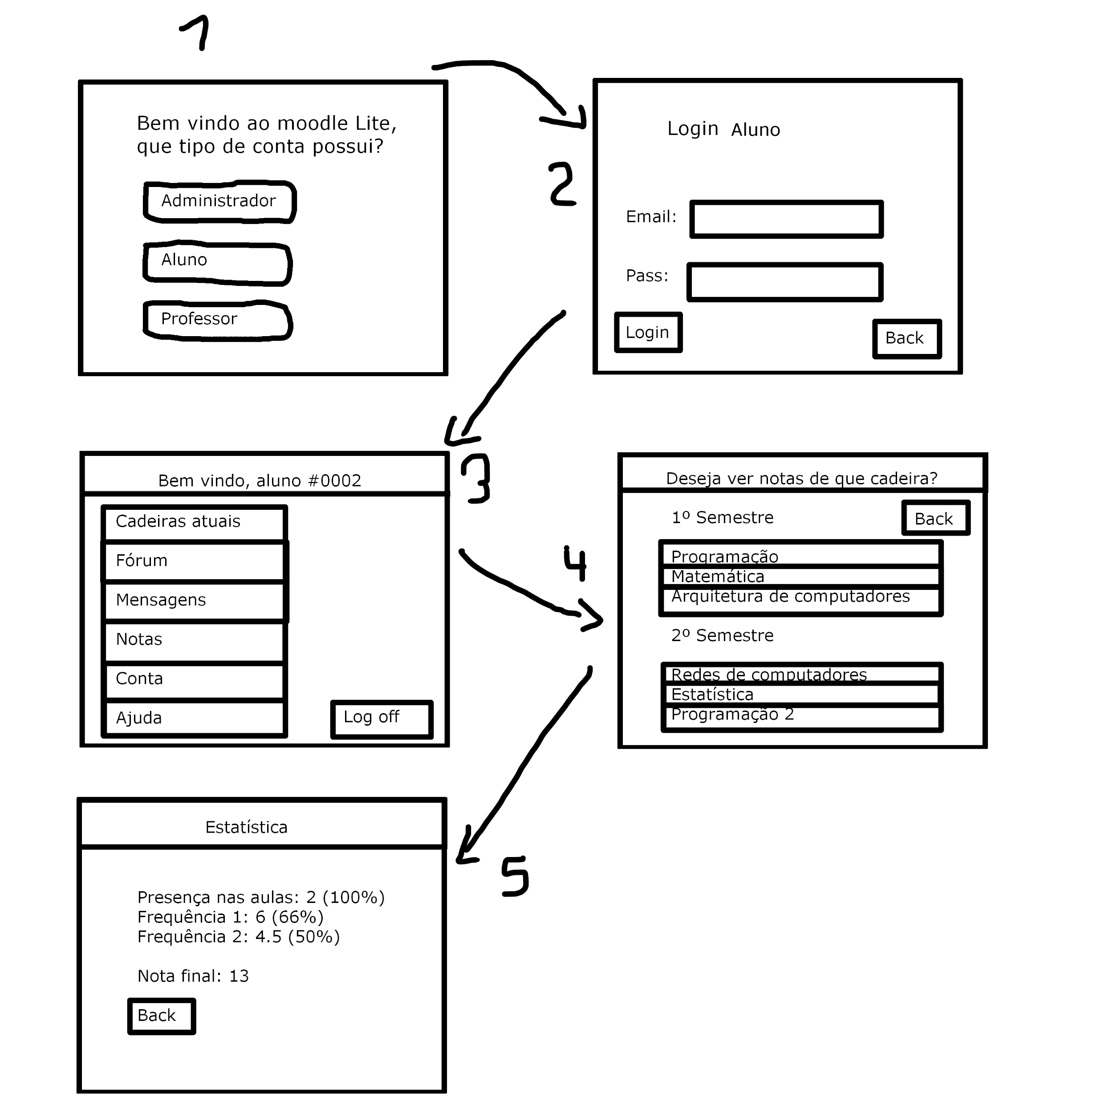
PBF
Storyboard: Admin (inserir dados) Aluno (ver notas)
Tiago

Slide 27
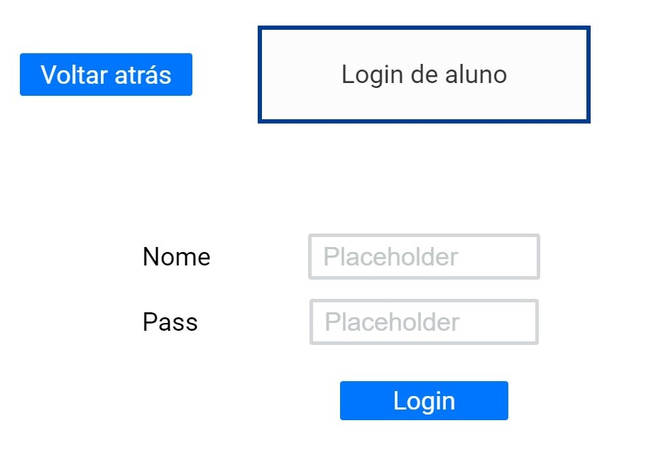
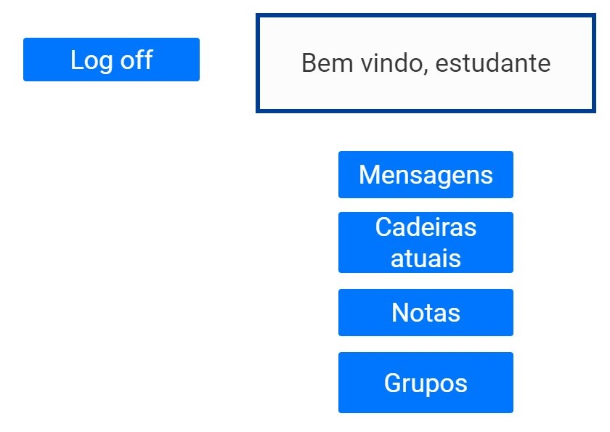
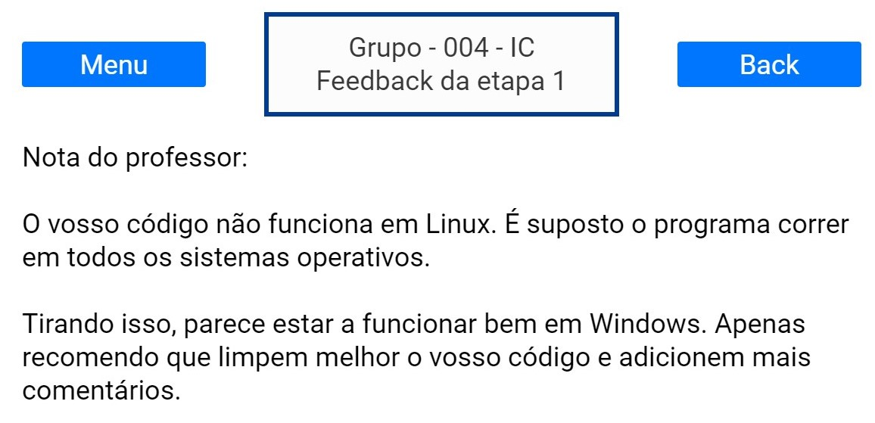
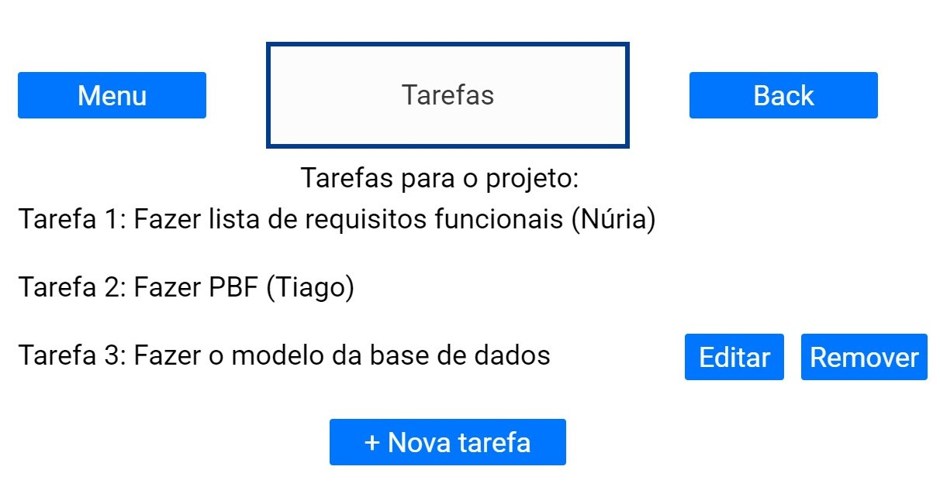
PAF
Tiago

Slide 28
PAF - Testes
Casos de uso:
1- Aluno envia mensagem para o utilizador Tiago Sousa.
2- Aluno envia mensagem para o professor Mário Calha.
3- Aluno cria uma nova tarefa no grupo de Interação com Computadores. A nova tarefa será "Fazer o PAF"
4- Aluno vê feedback da etapa 1 do projeto de IC.
5- Aluno avalia o colega do projeto de IC, Tiago Sousa, dando 0 estrelas.
6- Professor muda a nota do segundo teste de arquiteturas de computadores, da aluna Andreia Batista, para 10.0.
7- Professor dá feedback da segunda etapa ao grupo 003 de Interação com Computadores.

Slide 29
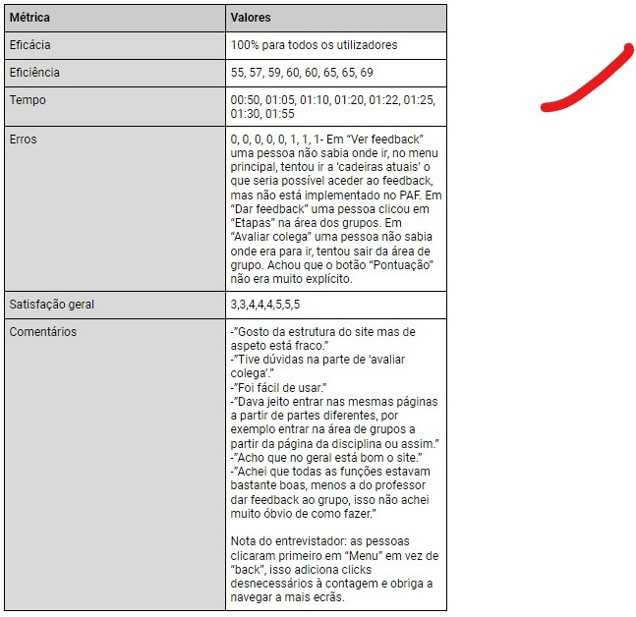
PAF - Testes

Slide 30
Plano semanal 2
Objetivo principal: Continuar a primeira iteração do projeto. Focar na implementação dos casos de uso.
Concluir os objetivos falhados da semana passada:
No fim da semana espera-se ter um conceito geral do desenho da aplicação, ter configurado a base de dados ter iniciado a implementação de pelo menos 3 casos de uso. Estes casos de uso serão:
Admin: inserir dados de um aluno em específico na BD (por input de texto)
Aluno: visualizar notas de cadeiras passadas
Professor: publicar uma mensagem no fórum

